Slide 1
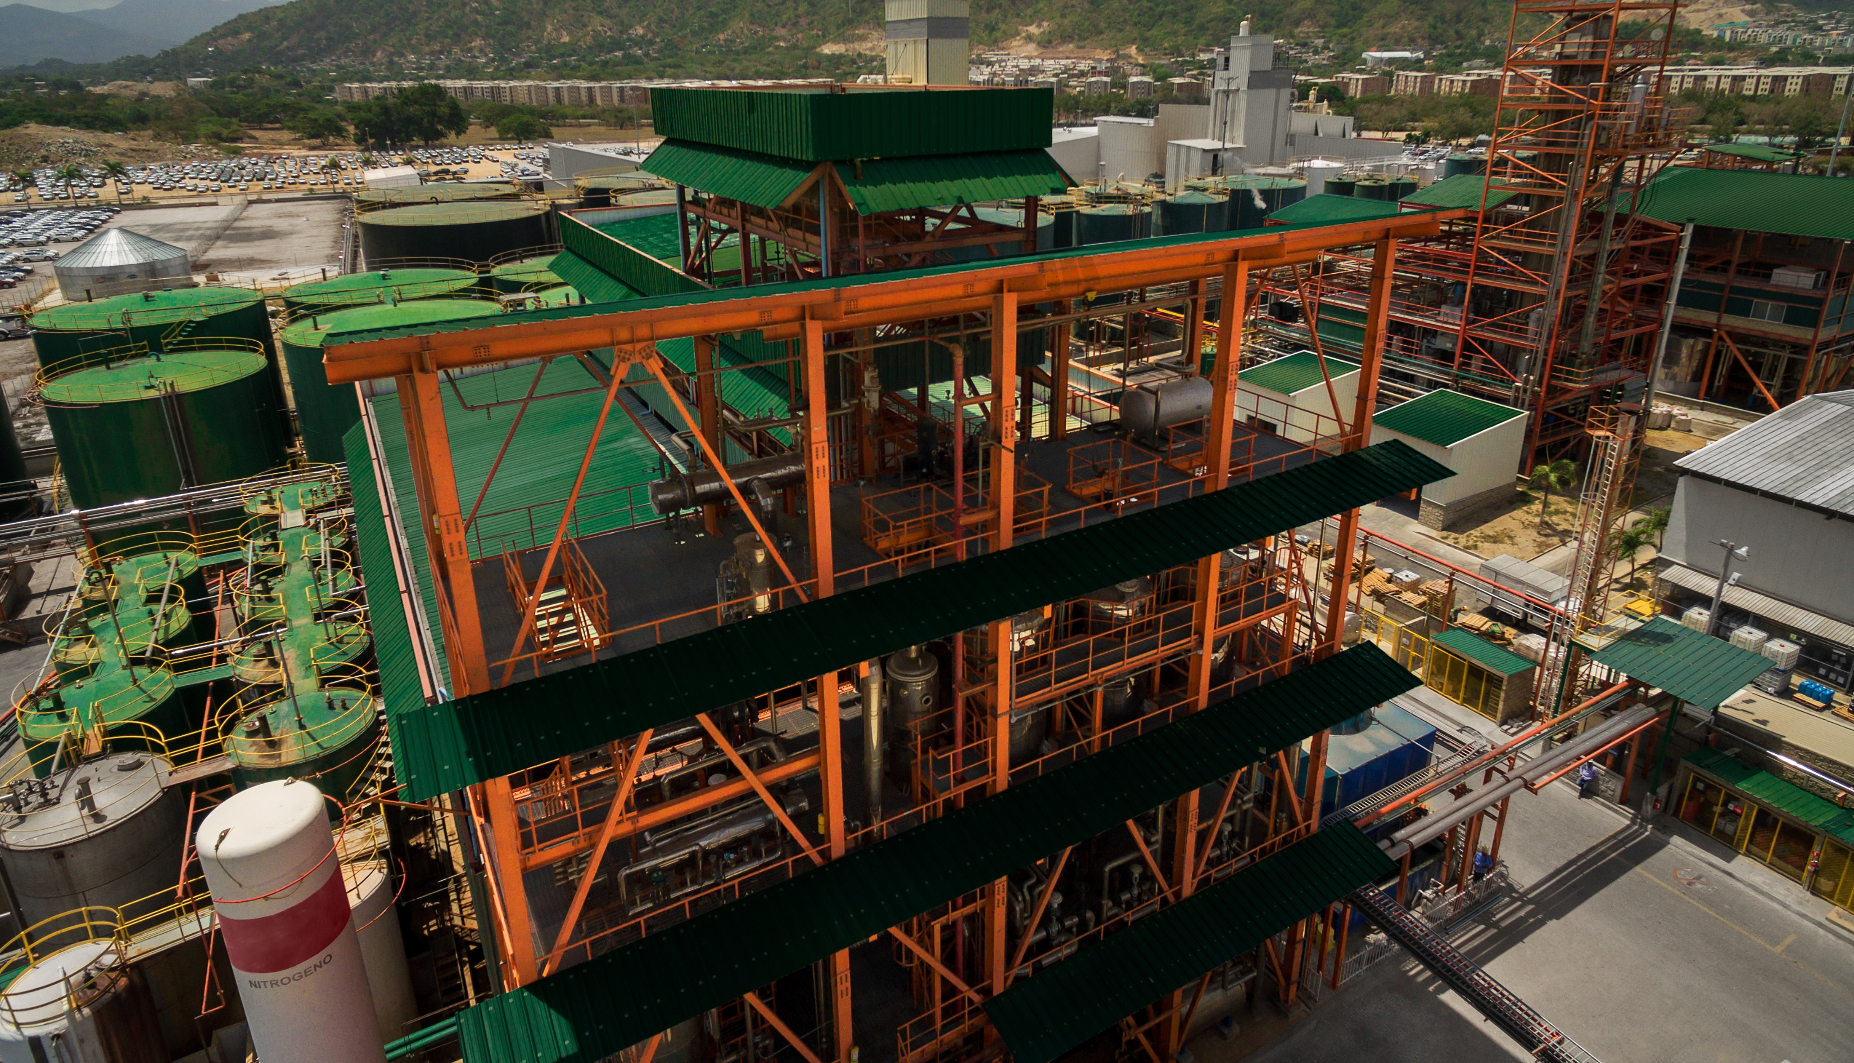


COMITÉ SIG
12 de Mayo 2021
Biocombustibles Sostenibles Del Caribe

Slide 2
contenido
Compromisos revisión por la dirección (2020)
Desempeño y seguimiento de los procesos.
Resultado de auditorias.
Seguimiento Acciones correctivas, preventivas y de mejora
Mejoras del SIG

Slide 3
Compromisos Revisión por la Dirección
COMPROMISOS | FECHAS DE FINALIZACION | SEGUIMIENTO | RESPONSABLES | ESTADO
Incluir dentro de la matriz de partes interesadas a la Comunidad. | 22/01/2021 | Se realiza durante el mes de enero la inclusión en la matriz de partes interesadas de las comunidades, con el apoyo de la Sra Patricia Apreza. | Herineldo Cotes | Cerrado
Verificar que todos los controles de la matriz de riesgos por procesos se encuentran operativamente vigentes. | 21/05/2021 | Se ha verificado y actualizado los procesos: Gestión de compras y almacén Abastecimiento Gestión Integral Sistemas de información Laboratorio Aseguramiento de la calidad Despacho de PT Pendiente por revisión: Desarrollo Humano (ya se solicito espacio) Direccionamiento Estratégico | Herineldo Cotes | En proceso
Cumplimiento formato de evaluación de proveedores 17025 | 31/05/2021 | Pendiente reunión por parte del Director de Laboratorio | Mario Llinas - Jaderson Rangel | Cerrado
Presentar y verificar los indicadores con la meta para el 2021 | 31/03/2021 | A través de la nueva herramienta SigSAMS se puede evidenciar las metas de los indicadores por procesos. | Herineldo Cotes | Cerrado
Plan de acción para migrar a la ISO 45001 | 11/06/2021 | Se tiene un cumplimiento del 90% de la migración. Se estableció alcanzar el 100% de cumplimiento en la primera semana de Junio | Monica Dominguez | En proceso
Verificar permisos para el ingreso de personas sin ARL a Biosc por ser riesgo 5. | 08/01/2021 | Póliza de ARL para las personas que ingresen | Monica Dominguez | Cerrado

Slide 4

COMPROMISOS – REVISION POR LA DIRECCIÓN
SEGUIMIENTOS
Concretar cursos de formación certificados en alianza con el SENA para el personal de la empresa en temáticas ambientales.
Desarrollo de Simulacro Integral de emergencias en conjunto con el Comité de Ayuda Mutua.
Establecer una base de indicadores que permitan realizar un comparativo de la gestión ambiental entre industrias del mismo sector.
Robustecer la documentación de la gestión ambiental, que nos permita ser más competitivos a nivel de Sostenibilidad con los demás empresas del sector de los biocombustibles del país. (Matrices / Programas de Gestión / Indicadores / Formación / Estrategias innovadoras de reúso de materiales)
Página 5

Slide 5

COMPROMISOS – REVISION POR LA DIRECCION
Concretar cursos de formación certificados en alianza con el SENA para el personal de la empresa en temáticas ambientales
SEGUIMIENTOS
Se estableció un cronograma de actividades para dar cumplimiento al compromiso establecido para el año 2021:
N° | Items | Centro de trabajo | FECHA | CUMPLIMIENTO
 |  |  |  | SI | NO
1 | Programar reunión con Desarrollo Humano. | BioSC | 20/05/2021
2 | Iniciar charlas con los instructores del SENA | BioSC | 10/06/2021
3 | Establecer temáticas ambientales a desarrollar en los cursos de formación con el SENA | BioSC | 22/06/2021
4 | Programar las fechas para la ejecución de los cursos del SENA y organización de la población atendida. | BioSC | 05/07/2021
5 | Ejecutar los cursos de formación ambiental. | BioSC | 2/08/2021
6 | Generar certificados en alianza con el SENA para el personal en la empresa en temáticas ambientales | BioSC | 6/10/2021
Página 6

Slide 6

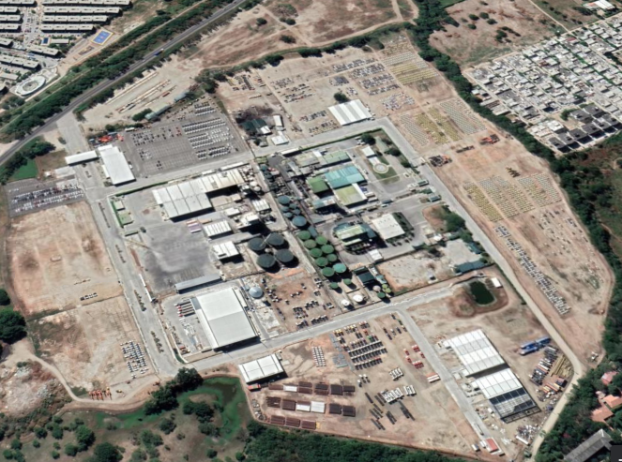
COMPROMISOS – REVISION POR LA DIRECCION
SEGUIMIENTOS
Desarrollo de Simulacro Integral de emergencias en conjunto con el Comité de Ayuda Mutua.
N° | Items | Centro de trabajo | FECHA | CUMPLIMIENTO
 |  |  |  | SI | NO
1 | Revisión integral de GUIÓN DE SIMULACRO INTEGRAL. | BioSC | 19/05/2021
2 | Entrenamientos a personal selecto para atención de derrames. | BioSC | 07/06/2021
3 | Ejecución del Simulacro Integral de emergencias. | BioSC | 14/06/2021
4 | Toma de acciones frente al simulacro atendido . | BioSC | 18/06/2021
5 | Informe de evaluación final del SIMULACRO DE EMERGENCIAS. | BioSC | 19/07/2021
6 | Socialización de tomas de las partes interesadas. | BioSC | 26/07/2021
Página 7

Slide 7
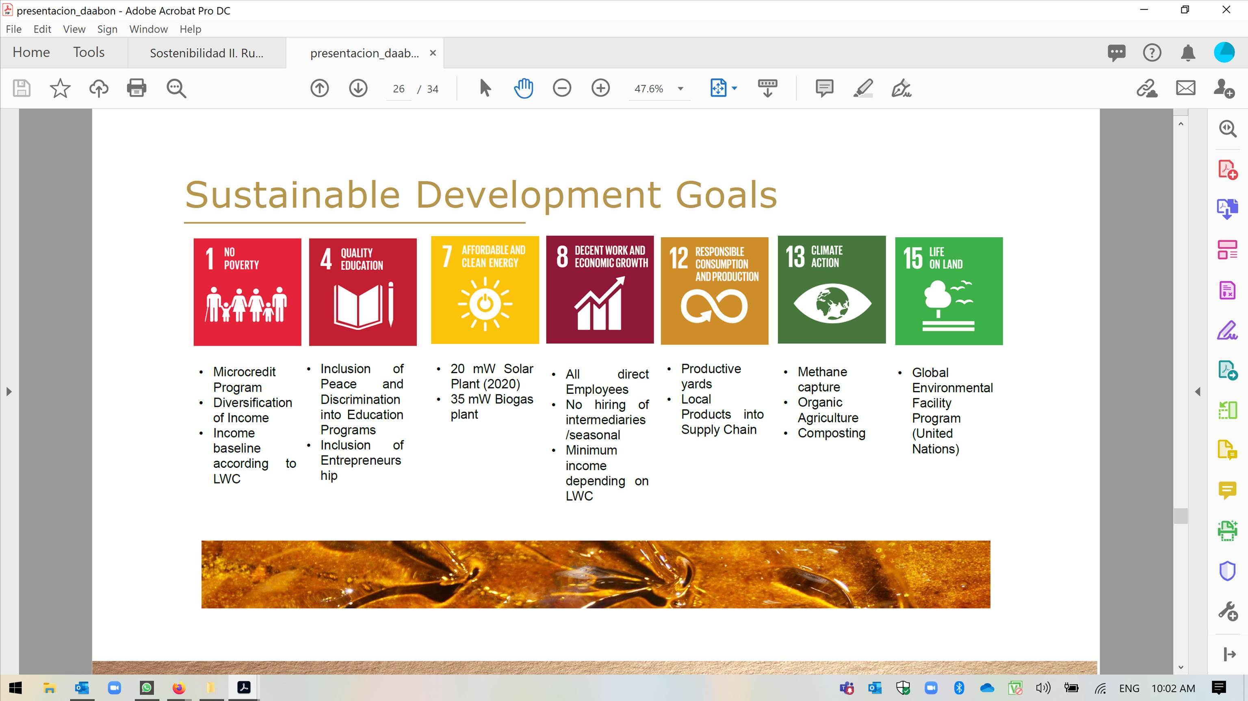
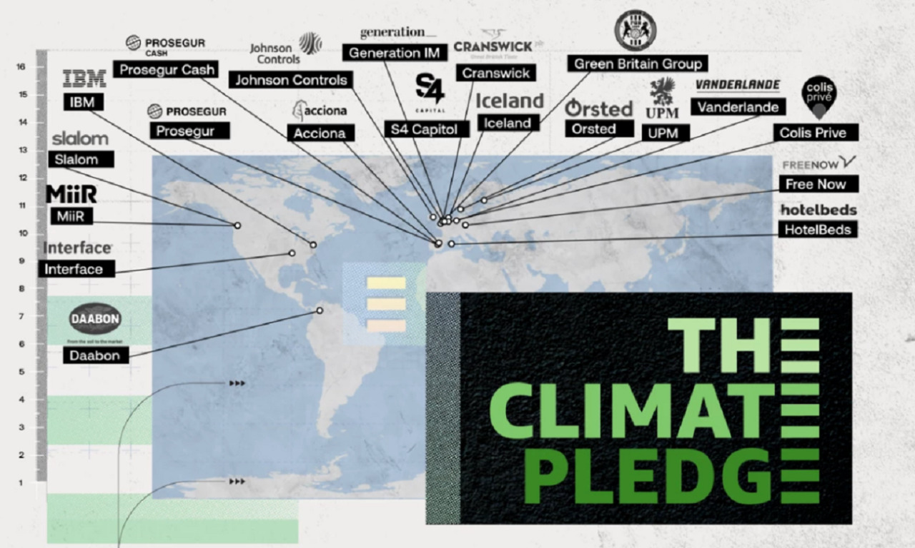

COMPROMISOS – REVISION POR LA DIRECCION
SEGUIMIENTOS
Establecer una base de indicadores que permitan realizar un comparativo de la gestión ambiental entre industrias del mismo sector.
Integración de los ODS e INDICADORES DE CAMBIO CLIMÁTICO
53 empresas del mundo, que representan a casi todos los sectores de la economía, se han comprometido a NO emitir emisiones de Carbono para el 2040, lo que demuestra el impacto global del compromiso por The Climate Pledge.
Los 17 objetivos globales definidos por Naciones Unidas abordan los mayores retos de la humanidad desde una perspectiva global y transversal.
Los ODS presentan una oportunidad para desarrollar e implementar soluciones y tecnologías, que permitan hacer frente a los retos más grandes del mundo en materia de desarrollo sostenible.
Página 8

Slide 8


COMPROMISOS – REVISION POR LA DIRECCION
SEGUIMIENTOS
Establecer una base de indicadores que permitan realizar un comparativo de la gestión ambiental entre industrias del mismo sector.
Análisis y Evaluación de perspectivas ambientales
No. | Itinerario | Centro de trabajo | FECHA | Cumplimiento
 |  |  |  | SI | NO
1 | Establecer la planificación estratégica ambiental junto con la alta dirección en un periodo de (2021 - 2023) | BioSC | 24/05/2021
2 | Plantear un nuevo modelo de indicadores ambientales. | BioSC | 22/06/2021
3 | Implementación del modelo establecido de indicadores ambientales. | BioSC | 26/07/2021
4 | Evaluar el desempeño ambiental de la organización frente a otras industrias. | BioSC | 31/08/2021
Página 9

Slide 9
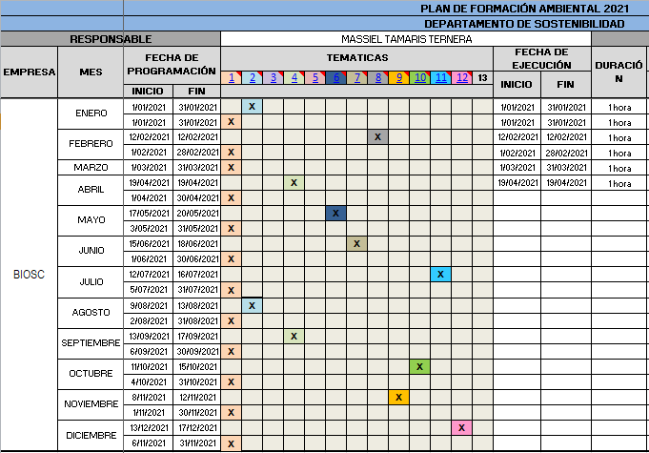
COMPROMISOS – REVISION POR LA DIRECCION
SEGUIMIENTOS
Robustecer la documentación de la gestión ambiental, que nos permita ser más competitivos a nivel de Sostenibilidad con los demás empresas del sector de los biocombustibles del país. (Matrices / Programas de Gestión / Indicadores / Formación / Estrategias innovadoras de reúso de materiales)
PLAN DE FORMACIÓN PROYECTADO 2021
Con el plan de formación ambiental proyectado para el año 2021 se pretende socializar los programas ambientales, medidas de manejo y lineamientos del Sistema de Gestión Ambiental, para así aumentar la conciencia y responsabilidad ambiental del equipo BioSC.
Gestión Ambiental :
Alinear los documentos existentes para la gestión ambiental integrando controles, unificando bajo una misma estructura el alcance de la planificación estratégica establecida para el 2021.
Página 10

Slide 10
Desempeño y seguimiento de los procesos.
Gestión comercial
Proceso | Nombre Indicador | Fórmula | Frecuencia | Meta | Enero | Febrero | Marzo | Abril
Gestión Comercial | Cumplimientos de venta de B100 | (Ventas realizadas/Ventas proyectadas)*100 | Mensual | 95 | 74,8 | 71,5 | 79,03 | 82,4
Planificar estrategias que permitan aumentar la disponibilidad de materia prima, permitiendo producir mayores cantidades de B100.
Actuar sobre posibles acciones presentadas.
Ejecutar las acciones planificadas para el aumento de disponibilidad de MP y aumento de ventas B100.
Realizar seguimiento en el tercer trimestre del año 2021 si las acciones ejecutadas fueron eficaces para el aumento en la disponibilidad de materia prima y de venta de B100.
Despacho de PT
Proceso | Nombre Indicador | Fórmula | Frecuencia | Meta | Enero | Febrero | Marzo | Abril
Despacho de producto Terminado | Control de perdidas B100 | (Perdidas de B100/Productos despachados B100)x100 | Mensual | 0,08 | 0,01 | 0,012 | 0,01 | 0,016
Despacho de producto Terminado | Cumplimiento en los tiempos de entrega de B100 | (No de despachos entregados a tiempo/No de despachos realizados al mes)x100 | Mensual | 85 | 100 | 100 | 100 | 97
Despacho de producto Terminado | Tiempo de cargues de graneles liquidos | Tiempo promedio desde ingreso de báscula a salida de báscula de vehículos que cargaron graneles líquidos. | Mensual | 2

Slide 11

Desempeño y seguimiento de los procesos.
Gestión de la Producción
Proceso | Nombre Indicador | Fórmula | Frecuencia | Meta | Enero | Febrero | Marzo | Abril
Gestión de la Producción | Calidad del producto B100 | (B100 producido dentro de especificaciones (tanque finales)/B100 Producido en el periodo)*100 | Mensual | 100 | 100 | 100 | 100 | 100
Gestión de la Producción | Calidad Glicerina | % de glicerol | Mensual | 80 | 80 | 80,7 | 80,9 | 78,7
Gestión de la Producción | Consumo específico de energía P1 | (Mw consumidas en el mes/ toneladas de B100 Producidas en el mes) *100 | Mensual | 47 | 42,02 | 42,41 | 42,73 | 40,98
Gestión de la Producción | Consumo específico de gas para la generación de vapor | (Consumo de gas en el mes/cantidad de b100 producida en el mes)*100 | Mensual | 27,5 | 26,61 | 27,46 | 27,81 | 23,49
Gestión de la Producción | Consumo específico de RBD en P1 | (Consumo RBD en el mes/cantidad de b100 producido en el mes)*100 | Mensual |  | 936,38 | 936,015 | 944,3 | 970,27
Gestión de la Producción | Producto fuera de especificación en planta | (B100 producido que requirió tratamiento en planta / B100 producido en el mes) *100 | Mensual | 1 | 1,27 | 0,51 | 2,98 | 2,46

Slide 12
Desempeño y seguimiento de los procesos.
Aseguramiento de la Calidad
Proceso | Nombre Indicador | Fórmula | Frecuencia | Meta | Enero | Febrero | Marzo | Abril
Aseguramiento de la Calidad | Quejas y reclamos asociados a calidad | # de quejas y reclamos asociados a causas de Calidad | Mensual | 95 | 100 | 100 | 100 | 100
Laboratorio
Proceso | Nombre Indicador | Fórmula | Frecuencia | Meta | Enero | Febrero | Marzo | Abril
Laboratorio | Capacidad del Laboratorio | Tiempos actividades del laboratorio / tiempos del personal) *100 | Mensual | 80 | 85,5 | 88,3 | 99,8 | 97
Laboratorio | Condiciones ambientales del Laboratorio (humedad relativa y temperatura) | (Lecturas dentro del rango/Lecturas totales) x100 | Mensual | 95 | 100 | 100 | 100 | 100
Laboratorio | Entrega oportuna de informe de resultados de B100 | (Numero de informes emitidos/Numero de informes solicitados)x100 | Mensual | 95 | 100 | 100 | 100 | 100
Laboratorio | Satisfacción cliente de laboratorio | Promedio de resultados encuesta de satisfacción | Trimestral | 90 |  |  | 95,6
Laboratorio | Disponibilidad de equipos de laboratorio | (Numero de equipos disponible/Numero total de equipos de laboratorio)x100 | Mensual | 95 | 100 | 100 | 100 | 95
Laboratorio | aseguramiento metrológico del Laboratorio | N° mantenimientos y calibraciones ejecutadas/N° mantenimientos y calibraciones programadas | Mensual | 95 | 100 | 100 | 100 | 100

Slide 13
Desempeño y seguimiento de los procesos.
Gestión de Abastecimiento
Proceso | Nombre Indicador | Fórmula | Frecuencia | Meta | Enero | Febrero | Marzo | Abril
Gestión de Abastecimiento | Cumplimiento de la programación de Abastecimiento | Prom (Ejecutado/programado)*100 | Mensual | 80 | 130% | 102% | 98% | 92%
Gestión de Abastecimiento | Tiempo de descargues de graneles liquidos | Tiempo promedio desde ingreso de báscula a salida de báscula de vehículos que descargaron graneles líquidos | Mensual | 2,20
Gestión de Compras y Almacén
Proceso | Nombre Indicador | Fórmula | Frecuencia | Meta | Enero | Febrero | Marzo | Abril
Gestión de compras y almacén | Otif de Compras | Ordenes de compra montas a tiempo/total ordenes montadas | Mensual
Gestión de compras y almacén | Otif de Entregas | Ordenes de compras entregadas en el tiempo establecido/total ordenes de compra X100 | Mensual

Slide 14
Mantenimiento de equipos e infraestructura
Proceso | Nombre Indicador | Fórmula | Frecuencia | Meta | Enero | Febrero | Marzo | Abril
Mantenimiento de Equipo e Infraestructura | % cumplimiento Actividades de Mantenimiento preventivo | (Total actividades ejecutadas/Total de actividades planeadas)*100 | Mensual | 90 | 94 | 100 | 100
Mantenimiento de Equipo e Infraestructura | % de paradas mantenimiento Correctivo P1 | (Tiempo total de paradas de mantenimiento Correctivo/Tiempo total mensual)*100 | Mensual | 3,3 | 0,0 | 0,0 | 0,0
Mantenimiento de Equipo e Infraestructura | % de paradas mantenimiento Correctivo P2 | (Tiempo total de paradas mantenimineto correctivo/Tiempo total mensual)*100 | Mensual | 3,3 | 0,0 | 0,0 | 0,0
Mantenimiento de Equipo e Infraestructura | % de paradas mantenimiento Correctivo P3 | (Tiempo total de paradas de mantenimiento correctivo/Tiempo total menusual)*100 | Mensual | 3,3 | 0,0 | 0,0 | 0,0
Mantenimiento de Equipo e Infraestructura | % Disponibilidad de planta para aceite sintético P3 | (Tiempo total disponible/Tiempo total mensual)*100 | Mensual | 85 | 100 | 100 | 100
Mantenimiento de Equipo e Infraestructura | % Disponibilidad de planta para proceso de transesterificación P1 | (Tiempo total disponible/Tiempo total Mensual) | Mensual | 85 | 100 | 100 | 99,5
Mantenimiento de Equipo e Infraestructura | %Disponibilidad de planta para proceso de glicerina P2 | (Tiempo total disponible/Tiempo total)*100 | Mensual |  | 100 | 100 | 100

Slide 15
Desempeño y seguimiento de los procesos.
Sistemas de información
Proceso | Nombre Indicador | Fórmula | Frecuencia | Meta | Enero | Febrero | Marzo
Sistemas de Información | Resolución de Solicitudes | (Solicitudes resueltas/Solicitudes recibidas)x100 | Trimestral | 80 |  |  | 100
Gestión Integral
Proceso | Nombre Indicador | Fórmula | Frecuencia | Meta | Enero | Febrero | Marzo | Abril
Gestión Integral | EDA (Promedio de IGA-ICA) | IGA (Nivel de cumplimiento de indicadores internos de gestión ambiental)/ICA (Nivel de cumplimiento de indicadores internos de comportamiento ambiental)*100 | Mensual | 90 | 100 | 100 | 86
Gestión Integral | IF Indice de Frecuencia | (No. De accidentes de Trabajo /Número de Trabajadores)*100 | Mensual | 0 | 4 | 1 | 1 | 0
Pendiente por generar plan de acción por comportamiento del indicador

Slide 16
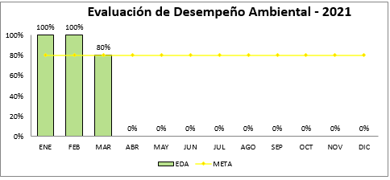
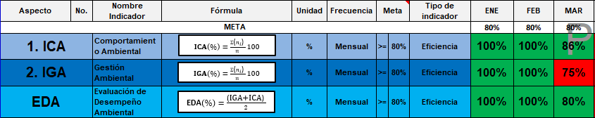
RESULTADOS DEL DESEMPEÑO AMBIENTAL (BioSC)
ANALISIS DE RESULTADOS
El indicador IGA, representado por el componente de formación y registro de PQR's en materia ambiental, obtuvo los siguientes resultados:
Mes de ENERO: Se logró el 100% de cumplimiento, en relación a que no se tuvo quejas formales, sanciones o reclamos en temas ambientales; respecto al plan de formación se notifica que se ejecutaron las sesiones de inducción ambiental al personal programadas para el mes.
Mes de FEBRERO: se logró el 100% de cumplimiento, en relación a que no se tuvo quejas formales, sanciones o reclamos en temas ambientales; respecto al plan de formación se notifica que se ejecutaron las sesiones de formación en uso adecuado del Kit de derrames al personal programadas para el mes.
Mes de MARZO: se logró solo el 75% de cumplimiento, en relación a que no se tuvo quejas formales, sanciones o reclamos en temas ambientales; respecto al plan de formación se notifica que debido al aumento de los contagios enla empresa, se determinó no se ejecutar sesiones de formación, sin embargo, para el próximo mes esperamos alcanzar los requerimientos.
Página 2

Slide 17
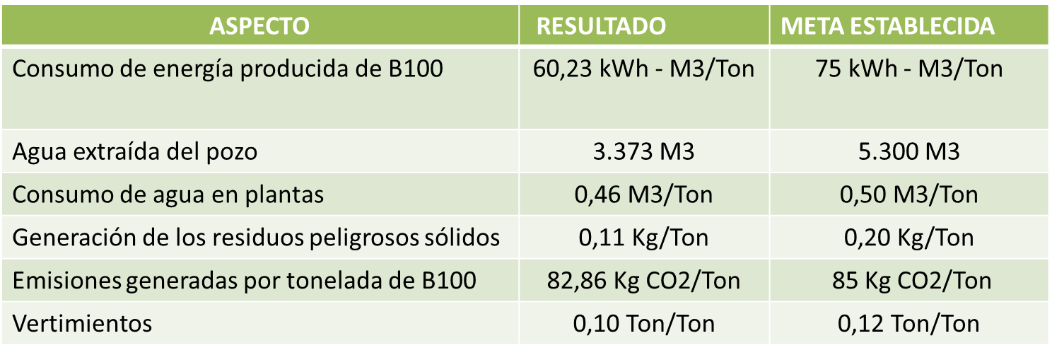
RESULTADOS DEL DESEMPEÑO AMBIENTAL (BioSC)
ANALISIS DE RESULTADOS
El indicador ICA, representado por el comportamiento ambiental de acuerdo a los aspectos tales como: agua, vertimientos, energía, residuos, emisiones, B100; obtuvieron los siguientes resultados:
Mes de ENERO: Cumplió con la meta establecida.
Mes de FEBRERO: Cumplió con la meta establecida.
ASPECTO | RESULTADO | META ESTABLECIDA
Consumo de energía producida de B100 | 56,58 kWh - M3/Ton | 75 kWh - M3/Ton
Agua extraída del pozo | 3.898 M3 | 5.300 M3
Consumo de agua en plantas | 0,43 M3/Ton | 0,50 M3/Ton
Generación de los residuos peligrosos sólidos | 0,13 Kg/Ton | 0,20 Kg/Ton
Emisiones generadas por tonelada de B100 | 76,68 Kg CO2/Ton | 85 Kg CO2/Ton
Vertimientos | 0,10 Ton/Ton | 0,12 Ton/Ton
Página 3

Slide 18
RESULTADOS DEL DESEMPEÑO AMBIENTAL (BioSC)
ANALISIS DE RESULTADOS
El indicador ICA, representado por el comportamiento ambiental de acuerdo a los aspectos tales como: agua, vertimientos, energía, residuos, emisiones, B100; obtuvieron los siguientes resultados:
Mes de MARZO: Cumplió con la meta establecida
El desempeño ambiental de la empresa (EDA) para los meses de Enero, Febrero y Marzo, arrojaron un resultado de 100%, 100% y 80% de cumplimiento respectivamente, frente a lo establecido por los indicadores de gestión ambiental.
ASPECTO | RESULTADO | META ESTABLECIDA
Consumo de energía producida de B100 | 57,23 kWh - M3/Ton | 75 kWh - M3/Ton
Agua extraída del pozo | 4.895 M3 | 5.300 M3
Consumo de agua en plantas | 0,48 M3/Ton | 0,50 M3/Ton
Generación de los residuos peligrosos sólidos | 0,19 Kg/Ton | 0,20 Kg/Ton
Emisiones generadas por tonelada de B100 | 80,83 Kg CO2/Ton | 85 Kg CO2/Ton
Vertimientos | 0,12 Ton/Ton | 0,12 Ton/Ton
Página 4

Slide 19

Resultado de Auditorías 2021
Auditoria Interna SST realizada por ARL.
Enero 2021
No se recibieron Auditorias de clientes
Auditoria Externa de Seguimiento HSEQ BV
Enero 2021

Slide 20

Estado de las acciones auditoria externa
NC
NC
Próximas entradas de ingresos
No se evidencia que la organización coloca a prueba las acciones de respuestas planificadas acerca de cómo prepararse y responder a situaciones potenciales de emergencia identificadas.
La información documentada requerida por el sistema de gestión se debe controlar para asegurarse de que: a) esté disponible y sea idónea para su uso, donde y cuando se necesite
Corrección Realizada
Corrección Realizada
Plan de acción NC
Plan de acción NC
Pendiente: Verificar el comportamiento del personal ante las situaciones expuestas en un simulacro ambiental y sst
30/06/21
50 %
Sin documentar en el Sigsoft
De cumplimiento

Slide 21
Seguimiento a planes de acción
4
15
SIN DOCUMENTAR
1 NC de la auditoria Externa
14 NC de la auditoria interna de SST
ABIERTAS
8
17
CERRADAS
En proceso

Slide 22
Estado de acciones
Eficacia de las acciones cerradas
87 %

Slide 23


ESTADO DE ACCIONES EN MATERIA AMBIENTAL
→ Los planes abiertos están dentro de los límites de cumplimiento.
→ Se está gestionando el debido alcance a cada uno de las acciones abiertas para proceder al cierre de cada hallazgo reportado.
→ La meta es que para el AÑO 2021 tengamos CERO(0) Acciones reportadas desde la Gestión Ambiental (ISO 14001).
SEGUIMIENTOS
A corte del mes de mayo en el SIG Soft se reportó 6 planes de acción abiertos. Con base al debido seguimiento se obtuvo la siguiente información:
COMPONENTE | ID | ESTADO DEL HALLAZGO
Gestión integral | 51 | Las acciones del PH se les dio el debido cumplimiento dentro de los tiempos estipulados. Queda pendiente por cumplir las acciones del VA - están dentro de los límites de cumplimiento , para dar cierre al hallazgo.
Gestión Ambiental | 22 | Las acciones del VA están dentro de los límites de cumplimiento. Sin embargo ya se están ejecutando las debidas acciones para dar cierre al hallazgo en mención.
Gestión Ambiental | 21 | Queda pendiente el cierre del hallazgo por la acción de A . Se esta ejecutando las debidas acciones para dar el cierre del mismo. - Esta dentro de los limites de cumplimiento.
Gestión Ambiental | 19 | Queda pendiente el cierre del hallazgo por la acción de A . Se esta ejecutando las debidas acciones para dar el cierre del mismo. - Esta dentro de los limites de cumplimiento.
Gestión Ambiental | 18 | Queda pendiente por ejecutar las acciones del VA. Sin embargo se están tomando las medidas pertinentes para dar cierre del mismo. – Esta dentro de los limites de cumplimiento.
Gestión Ambiental | 17 | Queda pendiente por ejecutar las acciones del VA. Sin embargo se están tomando las medidas pertinentes para dar cierre del mismo. – Esta dentro de los limites de cumplimiento.
Página 11

Slide 24
NOVEDADES EN REQUISITOS LEGALES
Se contempla la actualización del siguiente grupo de disposiciones legales:
Residuos | RESOLUCIÓN | 2184 | Ministerio de Ambiente y Desarrollo Sostenible | 26 de dic. de 2019 | Modificación de la Res. 668 de 2016 sobre uso racional de bolsas plásticas y otras disposiciones. | Adoptar el nuevo código de colores para la separación de residuos solidos en la fuente.
Residuos | RESOLUCIÓN | 1342 | Ministerio de Ambiente y Desarrollo Sostenible | 24 de dic. de 2020 | Modificación de la Res. 1407 de 2018 y se toman otras determinaciones. | Presentacion del Plan y del Informe de avance
Cambio Climático | Ley | 1931 | Congreso Nacional | 27 de jul. de 2018 | Por la cual se establecen las directrices para la Gestión del Cambio Climático | Adopción e incorporación de directrices y lineamientos para la gestión del Cambio Climático
Adicionalmente, se realizará una revisión general durante el mes de Junio de todos los requisitos legales aplicables y relacionados a la organización.
Página 11

Slide 25





Cambios en el SIG
Gestión Integral
Laboratorio
Separación del proceso logístico
G. Abastecimiento
2021
Gestión de Compras
Inclusión nuevo indicador:
Tiempo de descargue de graneles líquidos
Gestión de abastecimiento
Despacho de PT
Inclusión nuevo indicador:
Aseguramiento metrológico del Laboratorio
Cambio de periodicidad del indicador: satisfacción de cliente, Mensual --> Trimestral
Inclusión Nuevos indicadores
Otif de compras
Otif de entregas
Implementación del Software SigSAM
Implementación del Software Sigdocs

Slide 26
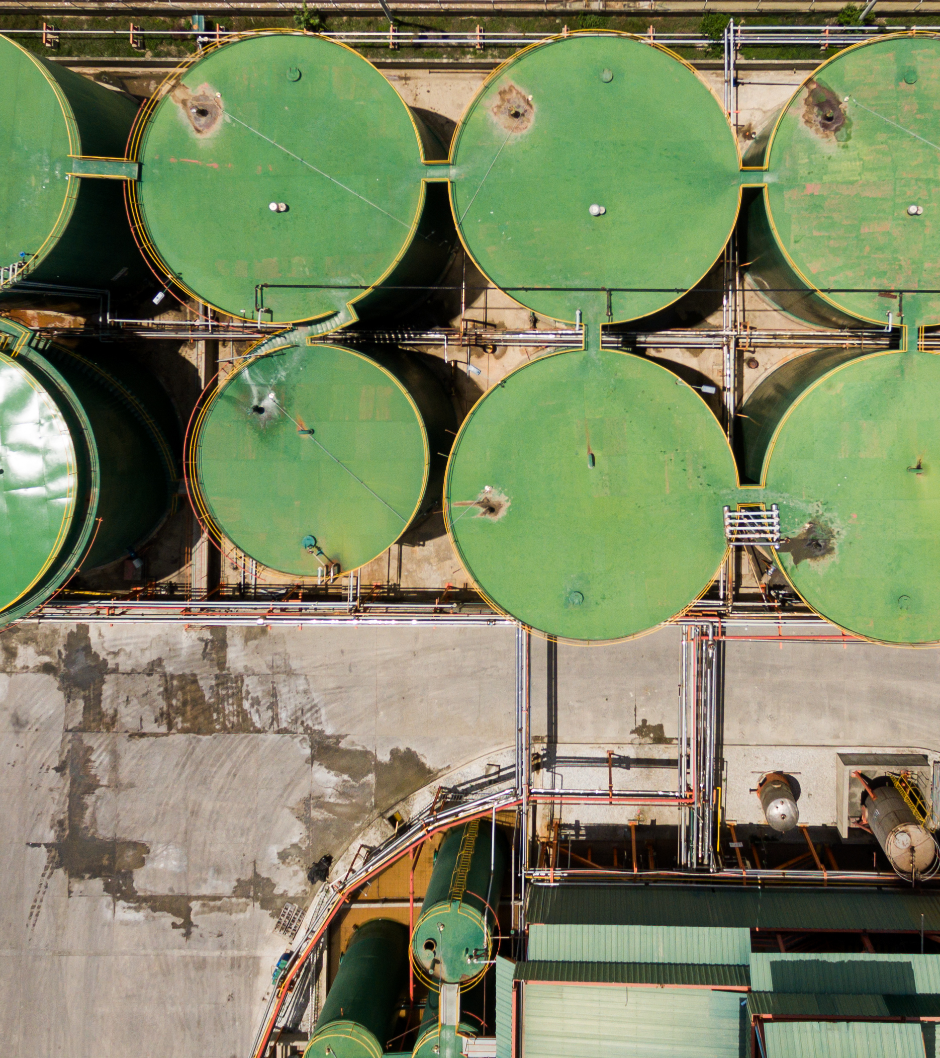
GRACIAS
12/05/21

